Slide 1
第4.4节
岭回归

Slide 2

岭回归概论
岭回归：是加入了L2正则项（岭惩罚项）的最小二乘回归方法。其目标是最小化残差平方和与正则化项之和，以有偏估计为代价来提高估计量的稳定性，消除多重共线性。
目标函数：
第一项残差平方和用于拟合数据；第二项L2正则化项用于限制回归系数的大小，使其趋向于稳定和收敛。
$\hat{β}$为岭回归系数估计值
$λ$为控制正则化项权重的岭参数。

Slide 3
岭回归概论
岭回归估计值的求解推导过程：
令 ：

Slide 4

汇报提纲
01
岭回归概述
02
岭参数的选择
03
岭回归实践案例

Slide 5
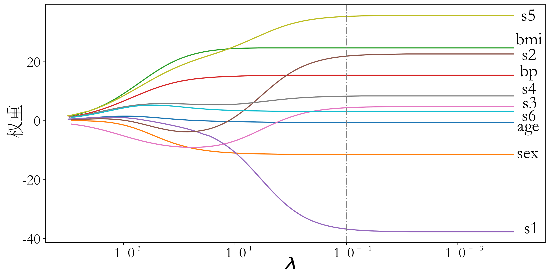

岭参数的选择
岭参数的选择：（1）岭迹法
岭迹是随着岭参数$λ$的变化而发生的系数变化的轨迹。通过绘制不同岭参数下岭回归模型的系数变化岭迹图，可以根据曲线的形状和趋势来确定适当的$λ$值和选取自变量。当岭迹曲线稳定时，可以得到目标$λ$值。
Notes:
本节使用Scikit-learn库中的load_diabetes函数加载糖尿病数据集绘制岭迹图示例，见图4‑4。该数据集包含442名患者的10个生理特征和一个反映1年后疾病进展情况的定量测量值。其中，10个生理特征具体为：年龄（age）、性别（sex）、体质指数（body mass index）、血压（blood pressure）、S1：血清总胆固醇（serum total cholesterol）、S2：低密度脂蛋白胆固醇（LDL cholesterol）、S3：高密度脂蛋白胆固醇（HDL cholesterol）、S4：血清甘油三酯（serum triglycerides）、S5：血清胰岛素（serum insulin）、S6：血清尿酸（serum uric acid）；因变量为血糖的定量测量值。
观察图4‑4，岭迹曲线在 =0.1左右趋于稳定，即可选择 =0.1建立岭回归模型。

Slide 6
岭参数的选择
岭参数的选择：（2）交叉验证
使用k折交叉验证进行岭参数选取的具体步骤如下：

Slide 7
汇报提纲
01
岭回归概述
02
岭参数的选择
03
岭回归实践案例

Slide 8
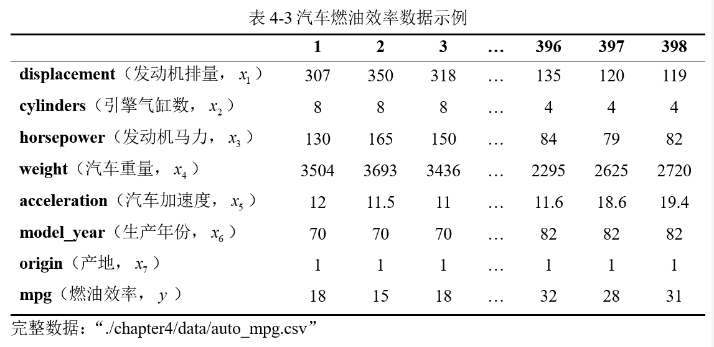
实践案例：基于岭回归的汽车燃油效率预测
岭回归实践案例：汽车燃油效率数据集

Slide 9
实践案例：基于岭回归的汽车燃油效率预测
岭回归实践案例：数据导入与数据预处理
# 1.读取数据集、数据预处理
data = pd.read_csv('../data/auto_mpg.csv', sep=',')
data = data.dropna() # 缺失值处理
X = data[['displacement', 'cylinders', 'horsepower', 'weight', 'acceleration', 'model_year', 'origin']]
y = data.iloc[:, 7]
X_train, X_test, y_train, y_test = train_test_split(X, y, test_size=0.3, random_state=1) # 将数据集分为训练集和测试集
X_train_scaled = (X_train - np.mean(X_train, axis=0)) / np.std(X_train, axis=0) # 对训练集进行标准化
X_test_scaled = (X_test - np.mean(X_train, axis=0)) / np.std(X_train, axis=0) # 对测试集进行标准化
划分训练集和测试集
并进行标准化处理

Slide 10
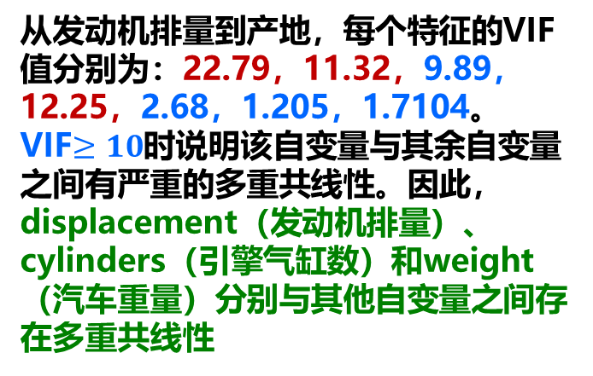
VIF
实践案例：基于岭回归的汽车燃油效率预测
岭回归实践案例：多重共线性检验
使用statsmodels库中的variance_inflation_factor函数来计算各个特征的方差膨胀因子（VIF）
vif = variance_inflation_factor(exog, exog_idx)
从发动机排量到产地，每个特征的VIF值分别为：22.79，11.32，9.89，12.25，2.68，1.205，1.7104。
VIF$≥10$时说明该自变量与其余自变量之间有严重的多重共线性。因此，displacement（发动机排量）、cylinders（引擎气缸数）和weight（汽车重量）分别与其他自变量之间存在多重共线性
# 2.计算VIF，检验多重共线性
vif = [variance_inflation_factor(X_train_scaled.values, i) for i in range(X_train_scaled.shape[1])]
vif = [round(v, 3) for v in vif]
print('VIF:', vif)

Slide 11
VIF
实践案例：基于岭回归的汽车燃油效率预测
岭回归实践案例：建立岭回归模型
使用sklearn库中的Ridge岭回归模型拟合数据。
ridge = Ridge(alpha=1.0, fit_intercept=True, normalize=False, solver='auto', random_state=None)
# 3.建立岭回归模型
ridge = Ridge(alpha=1)
ridge.fit(X_train_scaled, y_train)
print('Intercept:', round(ridge.intercept_, 3))
print('Coefficients:', [round(coef, 3) for coef in ridge.coef_])

Slide 12

VIF
实践案例：基于岭回归的汽车燃油效率预测
岭回归实践案例：预测、模型评估
# 4.预测、模型评估
y_pred_ridge = ridge.predict(X_test_scaled)
mse_ridge = mean_squared_error(y_test, y_pred_ridge)
rmse_ridge = np.sqrt(mse_ridge)
print('Ridge RMSE:', round(rmse_ridge, 3))
r2_ridge = r2_score(y_test, y_pred_ridge)
print('Ridge R2:', round(r2_ridge, 3))
RMSE值为3.43，$R^{2}$值为0.824，说明模型的拟合效果较好，且模型能够解释因变量（燃油效率）变异性的82.4%。

Slide 13
恳请批评指正！

